Slide 1
Моллюски Членистоногие
Ракообразные

Slide 2
В
Н
Е
Ш
Н
Е
Е
Среды обитания
Рот
Органы чувств
Р
А
К
О
В
ИНА
М
А
Н
Т
ИЯ
Туловище Голова
нога
Наземная
Водная
Органический
Фарфоровидный
перламутровый
Мантийная полость
Жабры или
легкие
Моллюски
Около 130 тыс видов
Брюхоногие, двустворчатые, головоногие
Несколько пар
нервных узлов
нервы
Выделительная
Система -
почки
Ротовое отверстие
Рот-я полость+ ТЁРКА+
+слюнные железы
глотка
П
И
Щ
Е
А
Р е н и е внутреннее
=>
Органы чувств
=>
Сосуды +
Сердце
Желудочек
2предсердия
Желудок
кишечник
Осязания-щупальца на голове
Равновесия
Химического
чувства
Раздельнополые
Внутреннее оплодотворение

Slide 3
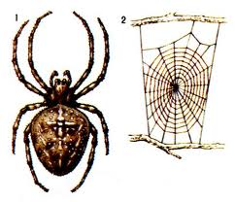
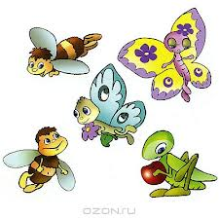
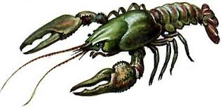
Среды обитания
Наземно-воздушная
водная
Членистоногие
>1,5 млн. видов
Х
И
Т
И
н
Голова
Грудь
брюшко
тело
(Двусторонняя симметрия)
Особенности строения
Внешнее строение
ракообразные
30-35 тыс. видов
тело
П а н ц
и
р
ь
Голова
Грудь
брюшко
Головогрудь
Внутреннее строение
Органы дыхания-
жабры
п
и
щ
е
в
а
Р
и
т
е
л ь н а я
Рот
Глотка
Пищевод
Желудок
Кишечник
Анальное отверстие
карапакс
жевательный
Н.С.
железистый
конечности
Надглоточное Н. кольцо
видоизмененные
У
С
И
К
и
Подглоточное Н. кольцо
Зеленая
железа
Проток печени
1 Антеннулы-короткие
(обоняние)
Окологлоточный Н. узел
2 Антенны- длинные
(осязание)
2 нервных ствола
с нервными узлами
с и с т е м а
Раздельнополые
(в большинстве)
1 пара-верхняя челюсть
Кровеносная
система
2 пары-нижняя челюсть
Ротовой
аппарат
Органы чувств
3 пары-ногочелюсти
1,2 +
орган равновесия
(статоцист)
фасеточные глаза
Десятиногие-раки, крабы….
Листоногие-дафнии;
Равноногие-мокрицы;
Веслоногие - циклопы
5 пар-ходильные ноги –
(1я пара – клешни)
Сердце
Кровеносные
сосуды
5пар-брюшные ножки

Slide 5
1пара-хелицеры
(короткие)
1пара-педипальпы (дл)
(у скорпионов-клешни)
4пары-ходильные ноги
Ядовитые
железы
Х
И
Т
И
н
Головогрудь
брюшко
6 пар конечностей
Паутинные
бородавки
внешнее
Паукообразные
>36 тыс. видов
внутреннее
П
И
Щ
Е
А
Р е н и е внешнее
жертва
Глотка
слюнные железы
Среды обитания
Головной мозг
(20-30% отVголовы)
2нервных узла
Брюшная Н.цепочка с крупными узлами
Желудок
кишечник
Наземная
Водная (паук-серебрянка…)
Трахеи
или
легкие
Отряды
=>
Мальпигиевы сосуды
Скорпионы
Пауки
Сенокосцы
Клещи
Органы чувств
Выделительная
система
Орган слуха
Осязания
Обоняния
Вкуса
Чувствительные волоски
на ногах
Раздельнополые
Внутреннее оплодотворение
Глаза- простые
от 2до 12

Slide 6
Ядовитые
железы
внешнее
Паукообразные
>36 тыс. видов
внутреннее
П
И
Щ
Е
А
Р е н и е
жертва
Среды обитания
Наземная
Водная (паук-серебрянка…)
Отряды
=>
Мальпигиевы сосуды
Скорпионы
Пауки
Сенокосцы
Клещи
Органы чувств

Slide 7
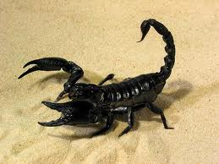

Slide 8
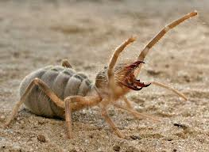

Slide 9
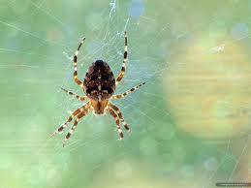

Slide 10
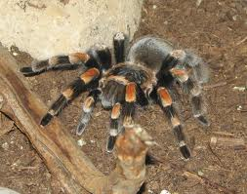

Slide 11
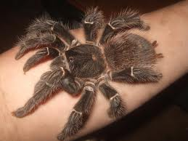

Slide 12
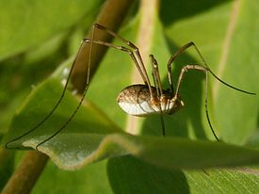

Slide 13
